Slide 1
Ambitie: 7 Westfriese gemeenten willen in de top 10 van meest aantrekkelijke regio’s van Nederland
t/m 2015 diverse toeristische platforms
2015 Strategie toeristische marketing visie opgesteld door Silvia Hania
2016 Aanjager start gemaakt met uitvoeren van plannen. Evaluatie geschreven
Maart ’17 Start toeristische coördinator marketing (Maaike Steltenpool)

Slide 2
Opdracht
Het bedienen van bezoekers die al in de gemeente: gastvrij ontvangen en de weg wijzen, zodat ze meer geld besteden en graag nog eens terug willen komen
Het vergroten van de naamsbekendheid van Medemblik (stad en landelijk gebied), zodat nieuwe bezoekers de weg naar de gemeente Medemblik weten te vinden
Het blijvend bevorderen van samenwerking op lokaal, regionaal en bovenregionaal

Slide 3
Werkzaamheden
Overleg Toeristisch platform.
Opzetten en uitvoeren marketing/uitvoeringsplan 2017/2018
Campagne Medemblik Rijk aan Verhalen. Eenduidige, gastvrije uitstraling, vergroten zichtbaarheid
Opzetten online platform
Budget 60.000

Slide 4
Toeristisch platform
Cluster Nautisch-toeristisch Monica de Vast Jachthaven Andijk
Marcel Hanenberg – Regatta Center
Cluster Overnachten Frank Bakker – Hotel Medemblik
Laura Oosterbaan – Villavakantiepark Ijsselhof
Cluster Musea, kunst, cultuur Rene v/d Broek – Museum Stoomtram H-M
Wil Gorter- Hoedenmuseum
Arnold Entius – Meelmolen de Herder
Cluster Horeca, retail, recreatie Celine Loos – Wijngaard Saalhof
Vacature ;-)
1x per 6 weken overleg + clusterbijeenkomsten

Slide 5
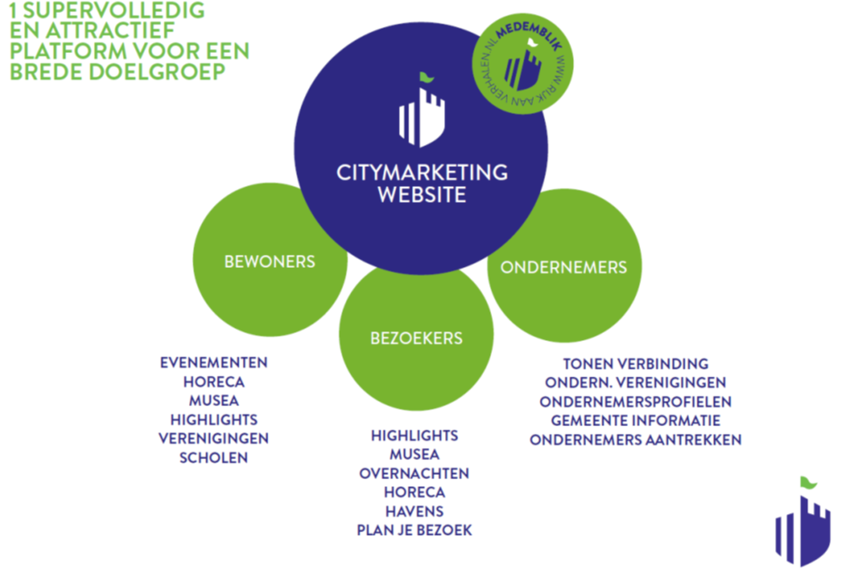

Slide 6
Je hebt vast vragen of opmerkingen….. Brand los!

